Slide 1
C#
1.I

Slide 2
Základní informace o jazyce C#
Jedná se o vysokoúrovňový objektově orientovaný jazyk
Je vyvíjen společností Microsoft
Vznikl v roce 2000
Vychází ze dvou povedených jazyků a to C++ a Java
Využívá z velké části syntaxi jazyka C
Je využíván s platformou .NET, která umožňuje využití C# na téměř všechny druhy implementací

Slide 3
Struktura jazyka C#
C# je objektově orientovaný programovací jazyk
Hlavní prvky jsou:
Namespace: Je to celý náš projekt, který obsahuje všechny třídy, které se v projektu nachází. Zaručuje nám integritu mezi třídami a kontroluje, aby se nejmenovali dvě třídy napříč projektem stejně
Class: Je to šablona pro následné objekty dané třídy(neboli instance). Do které se následně vkládají konstruktory, metody, atributy atd.
Metody: Jsou poslední úrovní před samotným kódem. Dělí se na funkce a procedury. Zvláštním metody je main metoda, která je unikátní v celém projektu a je vždy tou jedinou, která spouští náš program.

Slide 4
Struktura jazyka C#
NameSpace
Class1
Class2
Method1
Method2
Method3
Method4
Main
Method

Slide 5
Kompilátor (překladač)
Kompilátor v jazyce C# nám umožnuje psát kód naší syntaxí a následně si to program přeloží do strojového kódu
Než se začaly používat kompilátory, tak se programy psaly v binárním kódu
Díky tomu nezáleží, jak je program napsán/strukturován, protože překladač ho složí tak, aby byl nejlépe situován pro processor.

Slide 6
Základní proměnné
Textové: string, char
Číselné:
Celočíselné: int, long, short
S desetinným místem: float, double
Logické: bool

Slide 7
Základní práce s konzolí
S prací v konzoli budeme využívat knihovní třídu console. Pro nás budou nejdůležitější dvě funkce konzole: výpis a čtení
Výpis hodnot:
Console.WriteLine: Vypíše vždy na nový řádek
Console.Write: Vypíše vždy na stejný řádek
Zápis/načtení hodnot: Pozor na to, že vždy konzole vrací string!!!
Console.ReadLine: Načte nám celý řádek, kdy čtení ukončí entrem
Console.Read: Čte jeden řetězec, kdy se nemusí využít convert, když se načítá číslo
Console.ReadKey: Čte jen jeden znak vložený do konzole

Slide 8
Podmínky
Podmínky se využívají k přidání logiky do vašeho programu/algoritmu
Jsou dvě možnosti přidání podmínek do algoritmu:
První: Pomocí skládání if(podmínka) ➔ else if(další podmínka) ➔ else „vše ostatní“
Druhé: Pomocí switch a case

Slide 9
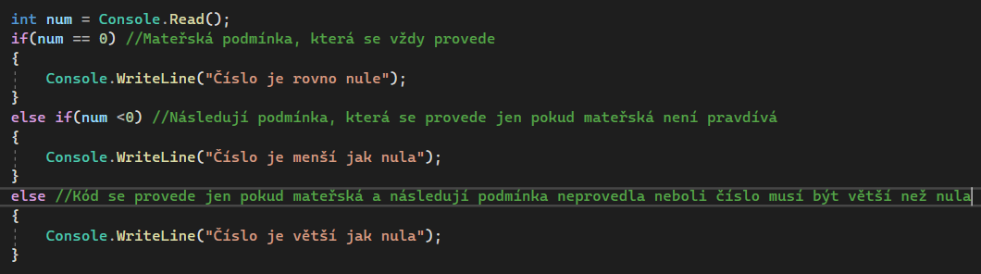
Podmínky

Slide 10
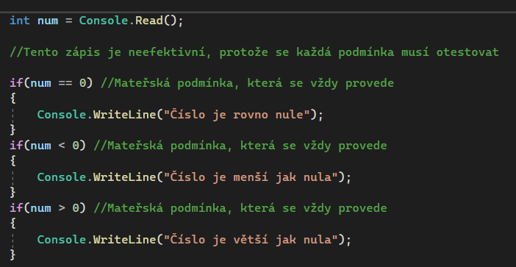
Podmínky

Slide 11
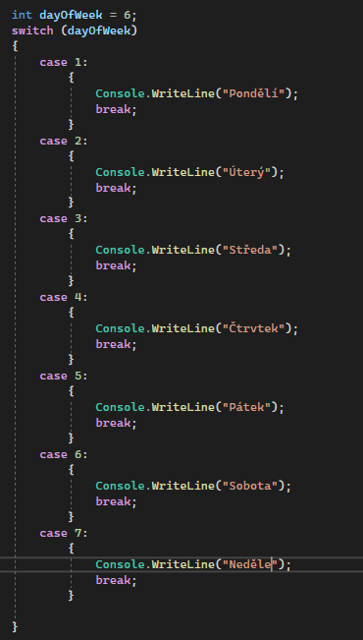
Podmínky

Slide 12
Cykly
Cykly se v programování využívají k provedení stejné operace n-krát
Máme dvě možnosti cyklů, které můžeme použít: for a while
While může mít buď podmínku na začátku nebo na konci
For má logiku cyklu v hlavičce zápisu

Slide 13
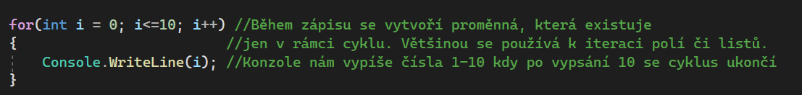
Cykly for
For cyklus je jedním ze dvou cyklů
Má podmínku na začátku
Provede se jen tehdy, kdy splňuje podmínku zapsanou v hlavičce
V hlavičce má deklaraci proměnné, podmínku a práci s proměnnou

Slide 14
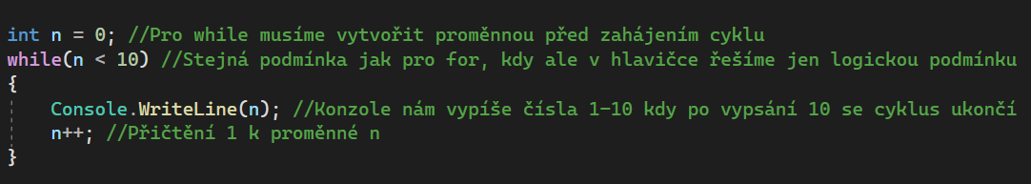
Cykly while
Cyklus while je druhým typem cyklů
Také má podmínku na začátku
Provede se jen tehdy, kdy splňuje podmínku zapsanou v hlavičce
V hlavičce má jen podmínku
Deklaraci a práci s proměnou musí mít někde jinde v kódu

Slide 15
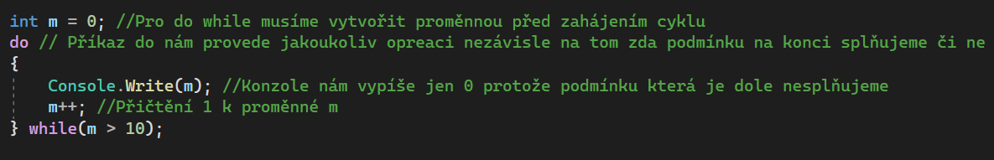
Cykly doWhile
Cyklus doWhile je druhým zápisem cyklu while
Má podmínku na konci
Provede se vždy minimálně jednou
V patičce má jen podmínku
Deklaraci a práci s proměnou musí mít někde jinde v kódu

Slide 16
Pole
Pole jsou stejných datových typů jako jsou proměnné
Pole se využívají k uložení více proměnných stejného typu do jedné proměnné
Pole může být jedno až trojrozměrné
Pole začíná vždy od 0 takže velikost je vždy n-1.
Př.(velikost 5, poslední index je 4)
Pro přístup k dané pozici v poli se používají indexy

Slide 17
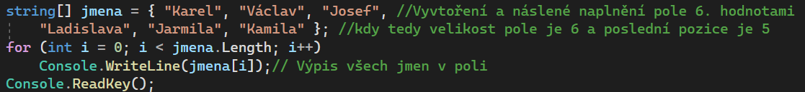
Pole
Pole můžeme vytvářet rovnou naplněné hodnotami a následně k nim můžeme přistupovat

Slide 18
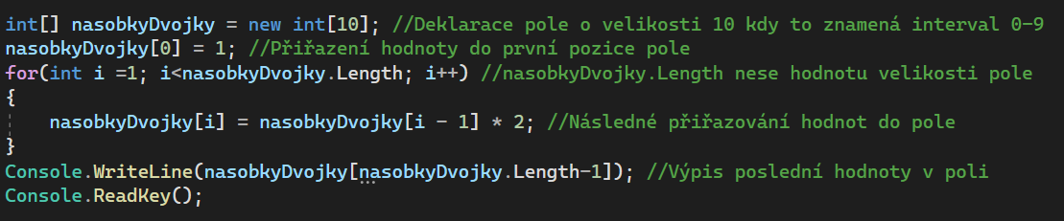
Pole
Pole můžeme také vytvořit s danou velikostí ale bez hodnot, ovšem hodnoty musíme následně dodat, abychom k nim mohli následně přistupovat

